Slide 1

Eliise-Berta Tarto
22.05.2024

Slide 2

Mis üritusega tegemist on?
Eesti Liikumisfestivalide sarja kolmas üritus
Euroopa kultuuripealinn Tartu 2024 põhiprogrammi üritus
Ühendame spordi ja kultuuri / liikumise ja kaunid kunstid
Sihtgrupid - noored, täiskasvanud, eakad, erivajadustega inimesed

Slide 3
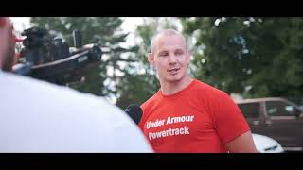

Slide 4
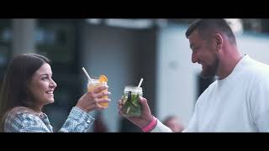

Slide 5
Peamine sõnum
Liikumine ja heaolu ei võrdu ainult sport ja vaimse tervise praktikad, vaid igaüks saab enda füüsilist ja vaimset tervist toetada harrastades just talle sobivad meelistegevus, olgu selleks pillimäng, e-sport või midagi kolmandat.

Slide 6
Festivali ülesehitus
REEDE, 26. JUULI
Kell 12-20 Sõltumatu Tantsu Maraton Tartumaa Tervisespordikeskuses
Kell 12-20 Live-ülekanne
Elva keskväljakul
Kell 18 Ühisliikumine tantsumaratoni finaaliks
Kell 20 Festivali avastart
Tartumaa Tervisespordikeskuses
LAUPÄEV, 27. JUULI
Kell 12-18 Heaolulinnak
Elva keskväljakul ja Arbi järve ümbruses
Kell 19 Pärnu Linnaorkester x Daniel Levi pulseeriv kontsert
Elva Spordihoones
Kell 20 Elva SuveStriim x DJ Möls
Arbi järve rannapromenaadil

Slide 7

8 tundi vältav ühistantsimine Eesti maratonihällis
Erinevad žanrid, väljakutsed ja DJ-d
Tantsimine on kõigile!
Kogume annetusi erivajadustega inimes(t)ele
Ülekanne Elva keskväljaku väliekraanil, Delfis ja sotsiaalmeedias
Ühisliikumine tantsumaratoni finaaliks

Slide 8
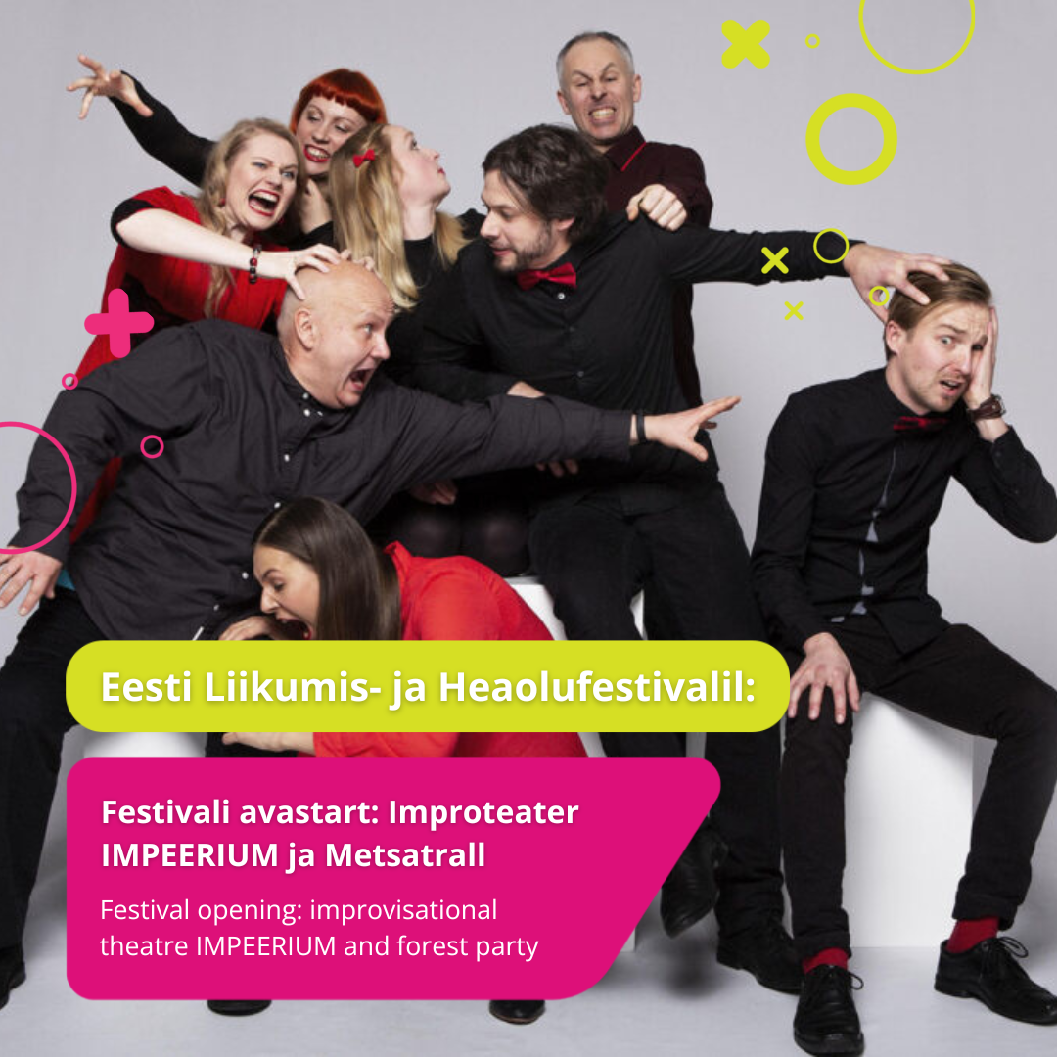
Festivali ametlik avamine
Improteater IMPEERIUM
Metsatrall
Ööbuss Tartusse

Slide 9

Elva keskväljak ja Arbi järve ümbrus
Tartu Maailmaülikooli loengud
Tegevused ja töötoad
Hästi olemise nurgad
Lastealad

Slide 10

Koostöös Tartu Tervishoiu Kõrgkooliga muusikute tervisenäitajate mõõtmine
Andmetest valmib visuaallahendus kontserdi ajal jälgimiseks, hiljem ka teadusartikkel
Kirjeldus- ja viipekeeletõlge
Piletid saadaval Piletilevis!

Slide 11

Juunist augustini igal teisel ja neljandal laupäeval Arbi järve rannapromenaadil
27. juulil DJ Möls
Eesti Liikumis- ja Heaolufestivali ametlik afterparty
Ööbuss Tartusse

Slide 12
Vabatahtlikud
Heakorra vabatahtlikud (sh liikluskorraldus)
Info vabatahtlikud (sh piletimüük, maratonil osalejate registreerimine)
Ligipääsetavuse vabatahtlikud
Sotsiaalmeedia vabatahtlikud
Tehnilised vabatahtlikud
Eelsündmustel osalemine üritusele eelneval
perioodil (märts-juuli)

Slide 13

Püsi kursis:
Eesti Liikumisfestival / Estonian Movement Festival
@liikumisfestival
www.visitelva.com/liikumisfestival

